Slide 1
KAJ SEM PRISLUŽIL
slovenska ljudska

Slide 2
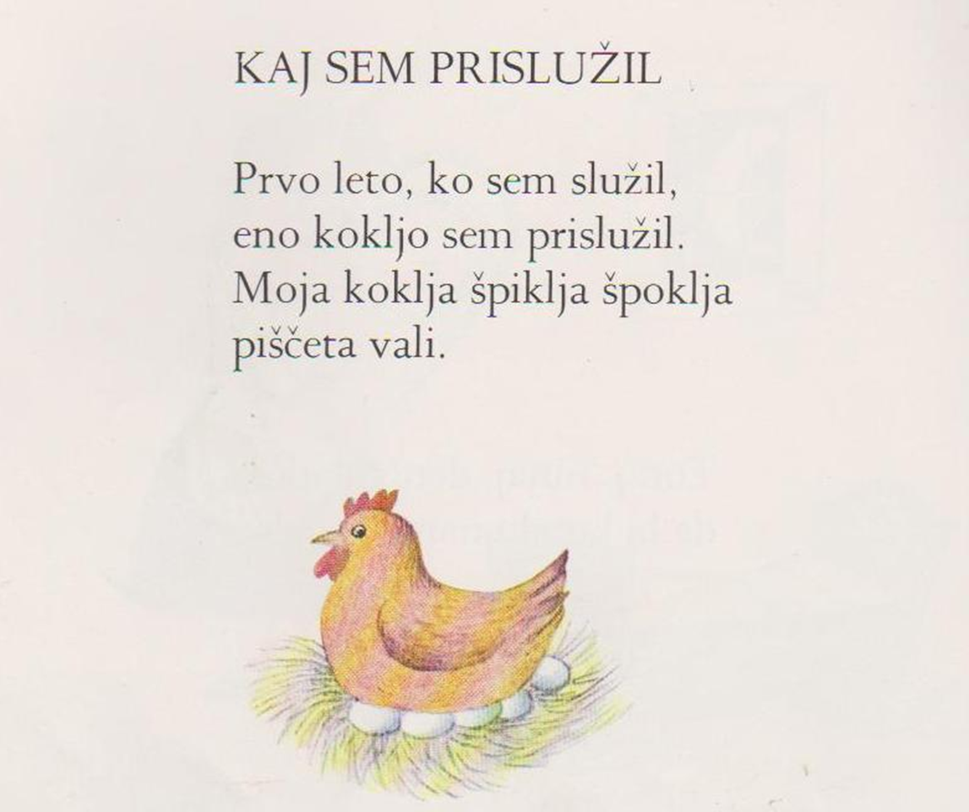

Slide 3


Slide 4
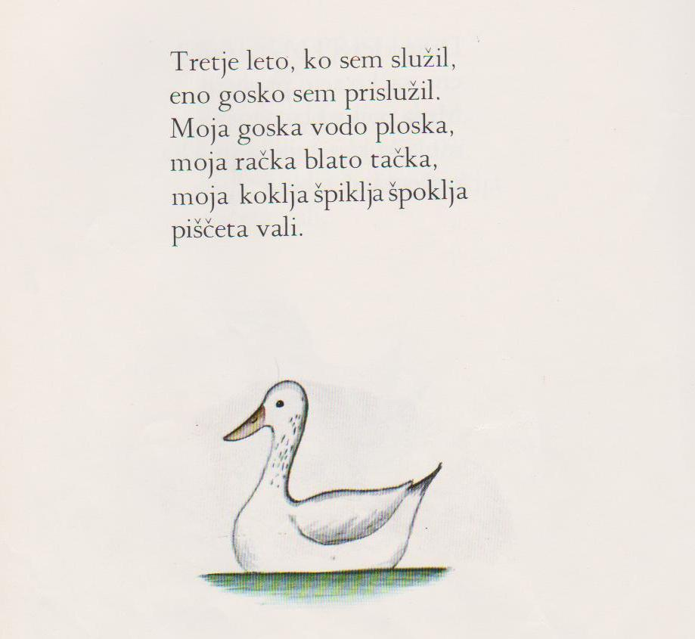

Slide 5
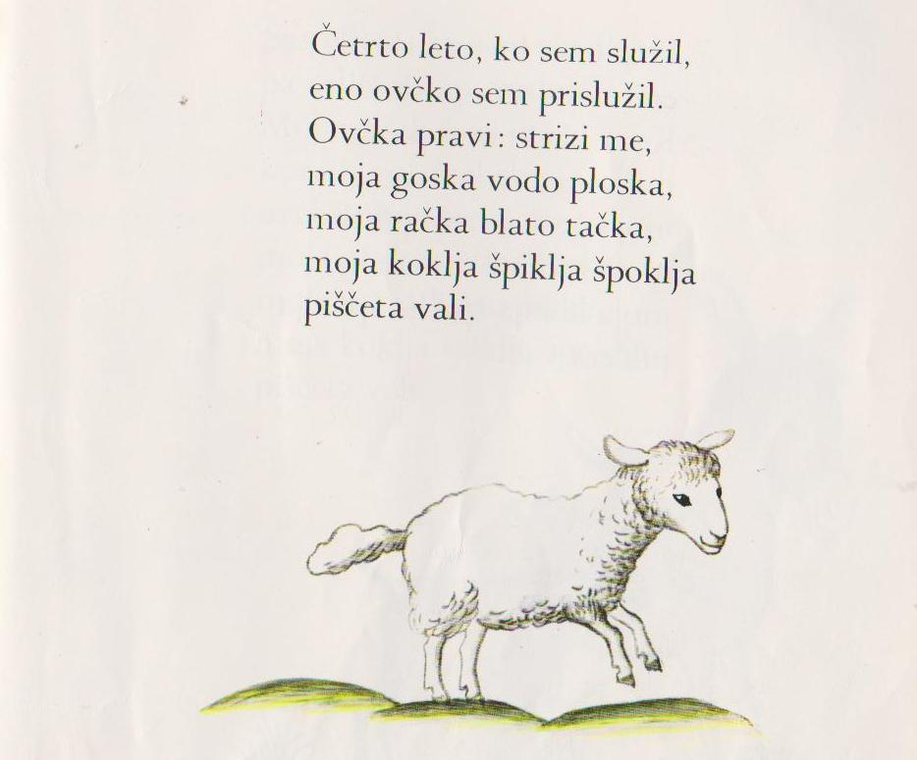

Slide 6
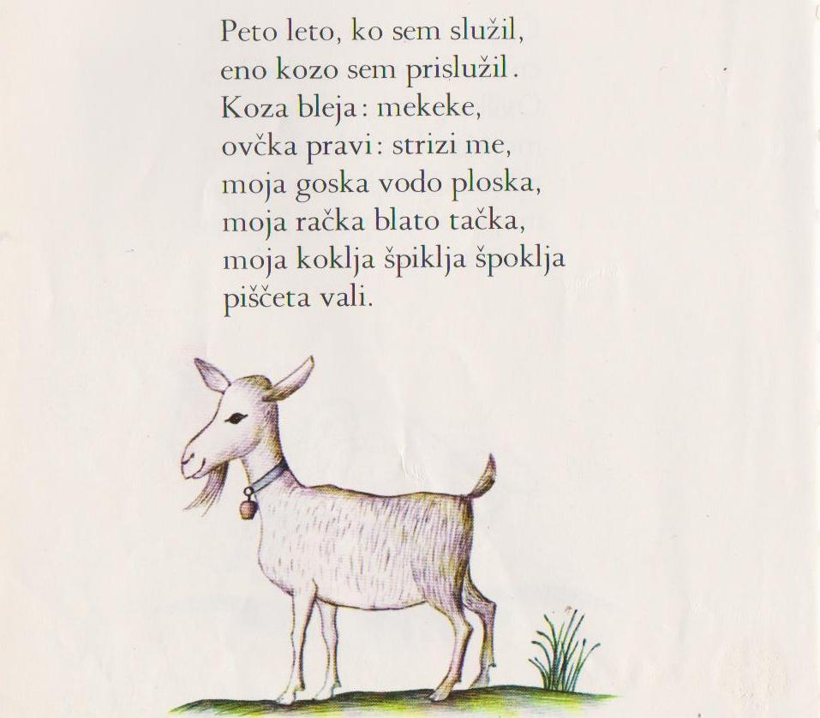

Slide 7
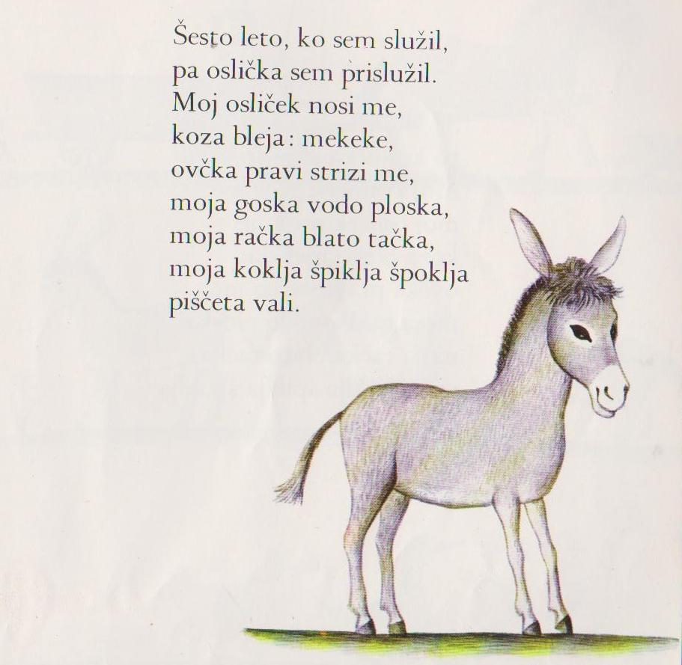

Slide 8
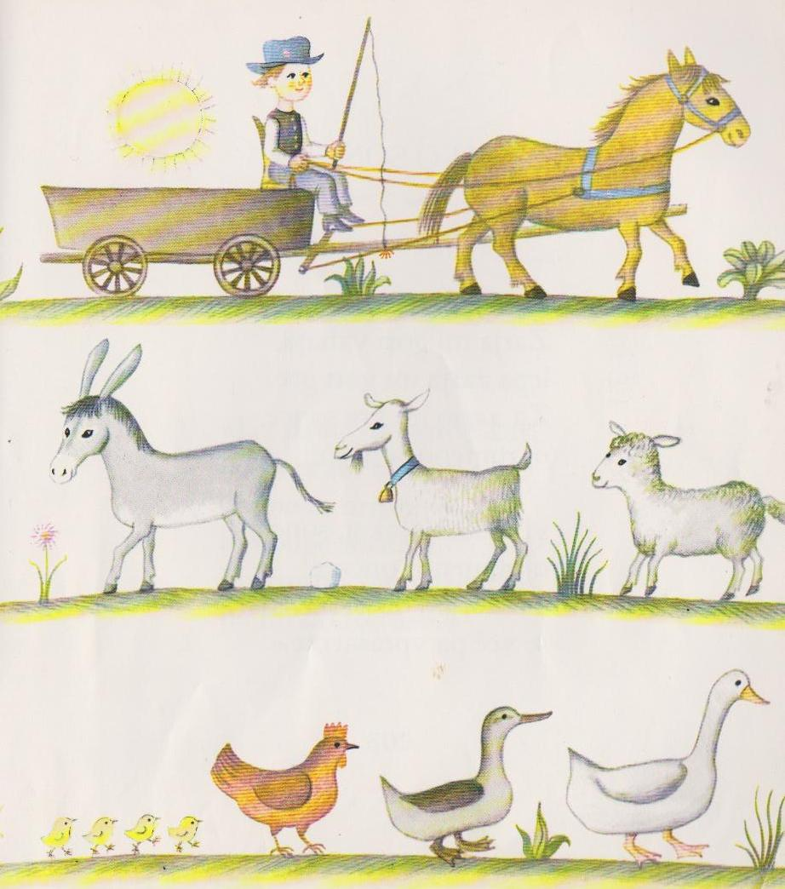
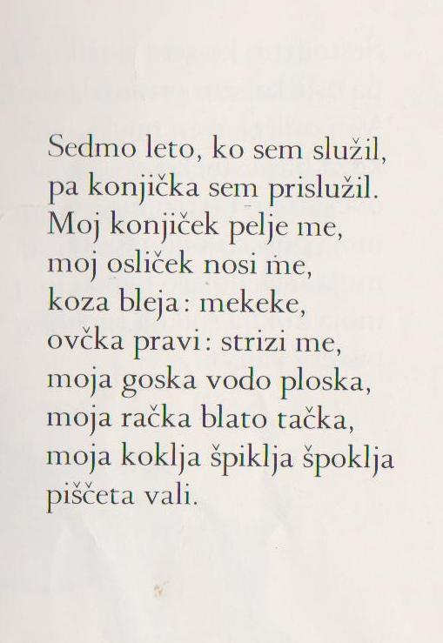

Slide 9
Viri
Pojte, pojte, drobne ptice, preženite vse meglice
Slovenske ljudske pesnice za otroke, izbrala in uredila Kristina Brenkova, Zbirka Deteljica
Ilustracije Marlenka Stupica
Mladinska knjiga, Ljubljana, 1986
I

